Slide 1




Bài 3: Kính trọng thầy giáo, cô giáo (Tiết 2)
GV dạy: Hoàng Thị Mai Hương
Notes:
Bài giảng thiết kế bởi: Hương Thảo - tranthao121004@gmail.com

Slide 2
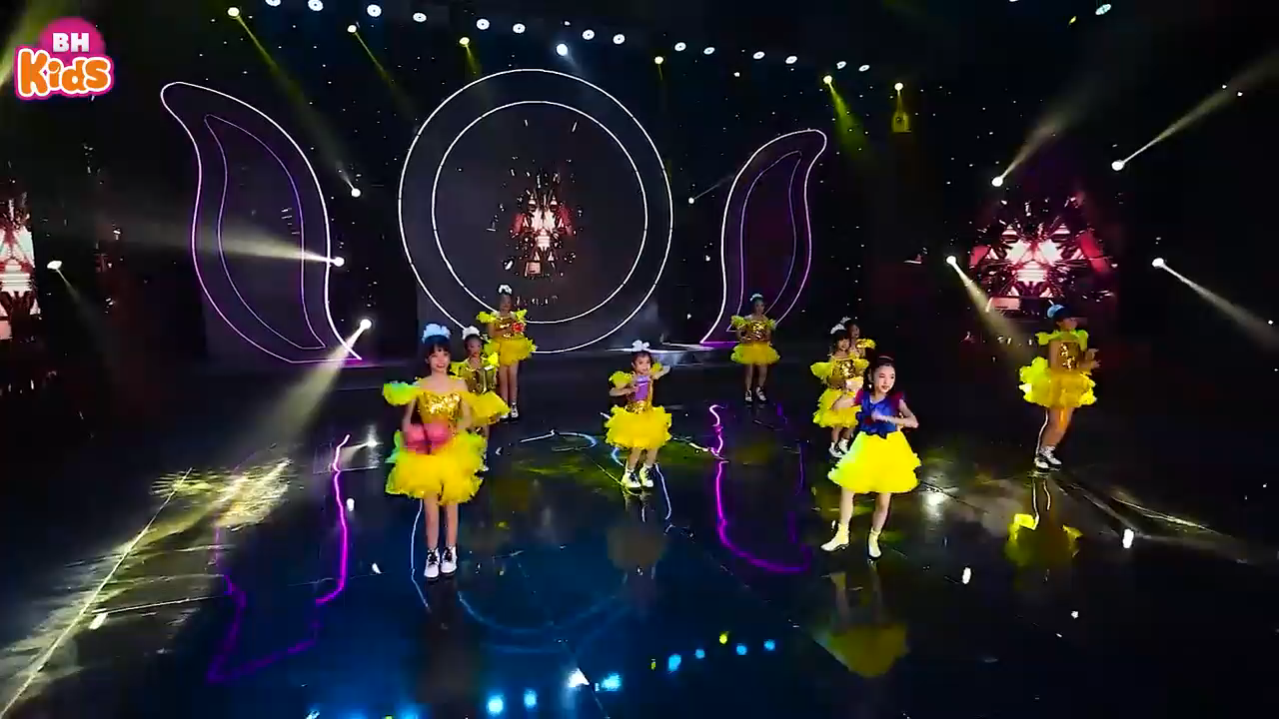

Slide 3
S/16

Slide 4
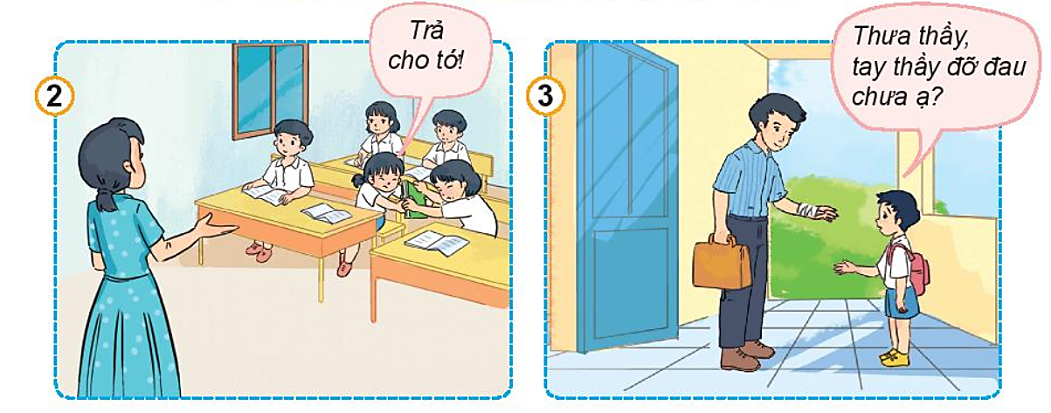
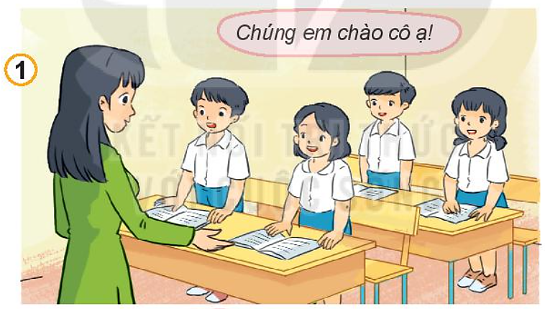
1
Em đồng tình hoặc không đồng tình với việc làm nào? Vì sao?

Slide 5
THẢO LUẬN NHÓM (1 PHÚT)
Tranh vẽ gì?

Slide 6
Cô vào lớp, các bạn đứng lên chào cô
Cô đang giảng bài, hai bạn nữ tranh nhau quyển sách
Bạn học sinh hỏi thăm thầy giáo đỡ đau chưa

Slide 7
THẢO LUẬN NHÓM (2 PHÚT)
Em đồng tình hoặc không đồng tình với việc làm nào? Vì sao?
Cô vào lớp, các bạn đứng lên chào cô
Cô đang giảng bài, hai bạn nữ tranh nhau quyển sách
Bạn học sinh hỏi thăm thầy giáo đỡ đau chưa

Slide 8
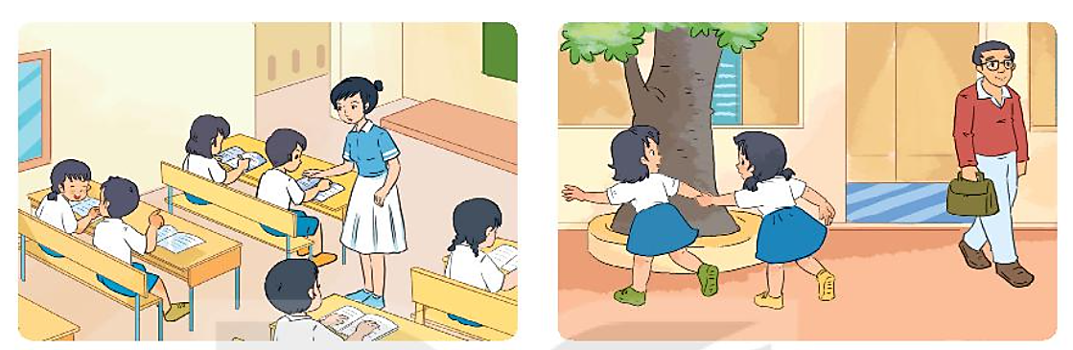
2
Em sẽ làm gì trong các tình huống sau?
1. Cô giáo em mới ốm dậy nhưng vẫn cố gắng lên lớp. Em thấy một số bạn nói chuyện, không nghe cô giảng bài.
2. Em và Lan đi dưới sân trường. Gặp thầy Hiệu trưởng, Lan kéo em đi hướng khác để không phải chào thầy.

Slide 9
THẢO LUẬN NHÓM (2 PHÚT)
Em sẽ làm gì trong các tình huống sau?
1. Cô giáo em mới ốm dậy nhưng vẫn cố gắng lên lớp. Em thấy một số bạn nói chuyện, không nghe cô giảng bài.
2. Em và Lan đi dưới sân trường. Gặp thầy Hiệu trưởng, Lan kéo em đi hướng khác để không phải chào thầy.

Slide 10
1. Cô giáo em mới ốm dậy nhưng vẫn cố gắng lên lớp. Em thấy một số bạn nói chuyện, không nghe cô giảng bài.

Slide 11
2. Em và Lan đi dưới sân trường. Gặp thầy Hiệu trưởng, Lan kéo em đi hướng khác để không phải chào thầy.

Slide 12
VẬN DỤNG
Làm thiệp gửi thầy cô giáo để thể hiện tình cảm của em

Slide 13
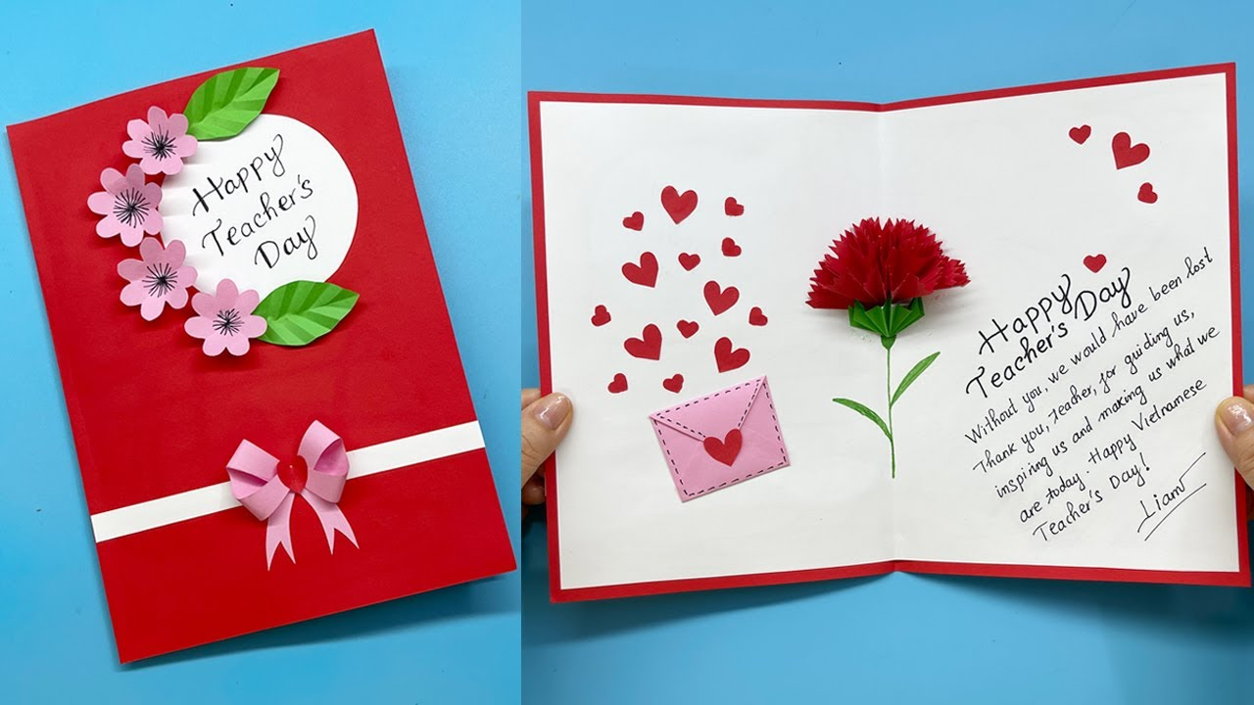
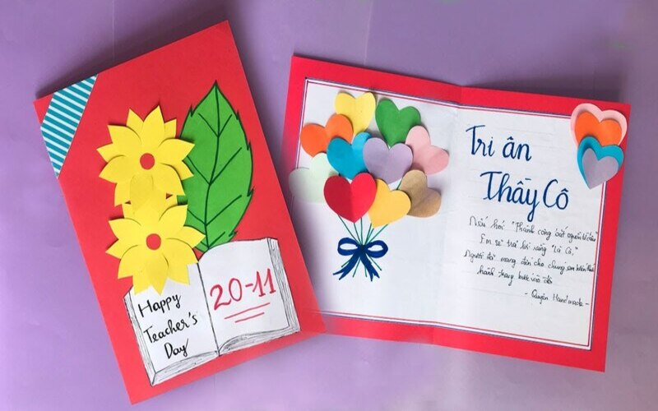
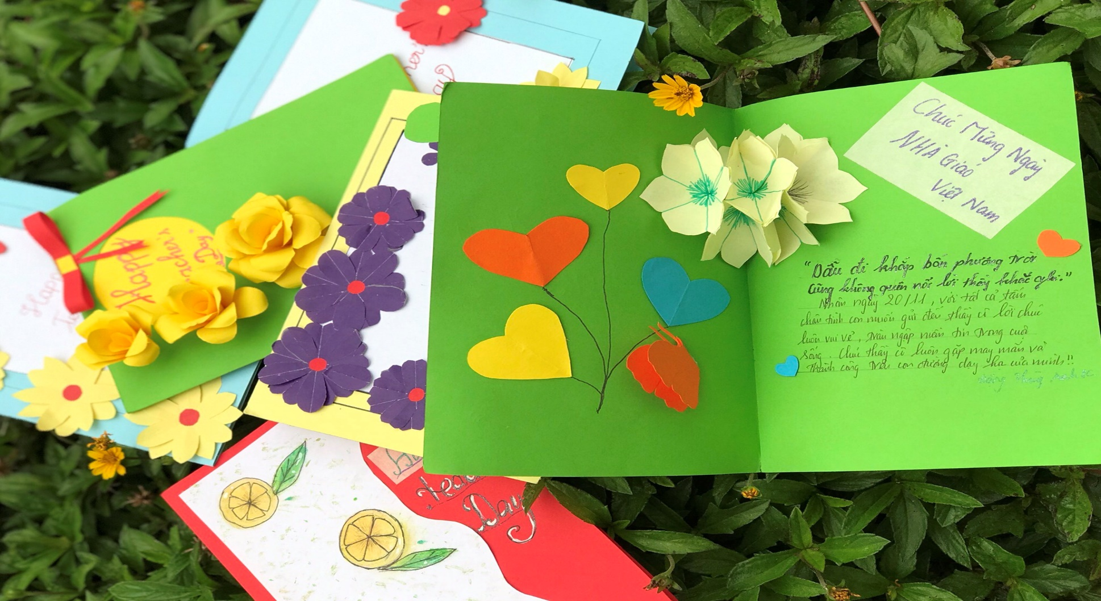

Slide 14


Slide 15
CỦNG CỐ, DẶN DÒ

